Slide 1


Workshop Deaf Studies
Dove cinema
Dove kunst en literatuur
Gefinancierd door de Europese Unie. De hier geuite ideeën en meningen komen echter uitsluitend voor rekening van de auteur(s) en geven niet noodzakelijkerwijs die van de Europese Unie of het Europese Uitvoerende Agentschap onderwijs en cultuur (EACEA) weer. Noch de Europese Unie, noch het EACEA kan ervoor aansprakelijk worden gesteld.

Slide 2
Inhoud
  Wat weten we over dove films?
  Wat is Deaf Cinema en wat is de geschiedenis ervan?
  Maak een storyboard voor een dove film

Slide 3
Wat weten we
over dovencinema?

Slide 4


Vóór de film: de fono-scope
In 1891 creëerde Georges Demenÿ (1850–1917) zowel de allereerste close-up als het eerste bewegende beeld dat bedoeld was voor een doof publiek.
Met behulp van zijn fono-scope, een apparaat dat tot 24 chronofoto’s kon weergeven, produceerde hij een reeks van één seconde op een draaiende glazen schijf.
Sprekende foto's
http://precinemahistory.net/1890.htm
Het doel was om bewegende beelden te gebruiken
als hulpmiddel om dove leerlingen
om te leren liplezen en spreken.
Een vroeg gebruik van visuele technologie in het onderwijs aan doven.
"Je vous aime" ("Ik hou van je")
Notes:
OPEN VRAAG

Slide 5


December 1895
De gebroeders Lumière
De eersten die bewegende beelden projecteerden voor een betalend publiek in Parijs, Frankrijk.
Ze gebruikten een apparaat dat ze zelf hadden gemaakt,
de Cinématographe, een camera,
een projector en een filmprinter in één.
La Sortie de l'Usine Lumière à Lyon (1895), Institut Lumière, slechts 45 seconden lang.

Slide 6


1902
de eerste geregistreerde verschijning van gebarentaal (ASL) in een film:
“Een doof meisje zingt het volkslied 'The Star-Spangled Banner'”
1910-1921
De National Association of the Deaf (NAD) in de Verenigde Staten van Amerika lanceerde het Motion Picture Project en produceerde tussen 1910 en 1921 verschillende korte films.
Deze films omvatten lezingen, optredens en preken, gericht op het behoud en de bevordering van de Amerikaanse gebarentaal (ASL) en het opkomen voor de rechten van doven.
GEORGE W. VEDITZ Voorzitter van de NAD (1904-1910)

Slide 7


Het behoud van de gebarentaal (1913)
Volledige video
Deze film had tot doel de gebarentaal te verdedigen als reactie
op de opkomst van het oralisme na het Congres van Milaan.
Film als een ideaal en krachtig middel voor dove mensen om het erfgoed van gebarentaal te vieren en te behouden.

Slide 8

Stille film (jaren 1910–1920)
Tijdens het tijdperk van de stomme film ontstonden er nieuwe carrièremogelijkheden voor dove artiesten, dankzij hun expressieve visuele vaardigheden.
Ze speelden vaak in films, waarbij ze zelfs horende personages vertolkten, en werkten soms samen met wereldberoemde regisseurs.
Granville Redmond (1871–1935)
Hij was een dove landschapsschilder, werkte samen met Charlie Chaplin en speelde tussen 1918 en 1931 in enkele van diens films.
"Chaplin praat met zijn hand tegen Redmond"
in The Silent Worker, 1918, deel 30, nr. 9, p. 154

Slide 9

De opkomst van de
geluidstechnologie
De opkomst van de 'talkies'
Een radicale verandering
in het concept van de film zelf.
Tussen 1927 en 1930 deed geluid zijn intrede in de filmwereld, wat een baanbrekende verandering betekende die de manier waarop films werden gemaakt en beleefd fundamenteel veranderde.
Première van Don Juan in het Warners' Theatre © Wikipedia
Dove mensen werden niet langer geschikt geacht.

Slide 10

Sommige dove personen begonnen persoonlijke filmcamera's te gebruiken om het dagelijks leven in de dovengemeenschap vast te leggen en te experimenteren met verhalende film.
Fragment uit "Charles Krauel: Profile of a Deaf Filmmaker", door Dr. Ted Supalla. The HeART of Deaf Culture
Vanaf de jaren twintig ontstonden in Europa de eerste filmploegen voor doven.

Slide 11


Charles Krauel (1982-1990)
Vanaf 1925, gedurende meer dan 50 jaar, legde hij het sociale leven van dove mensen vast.
Doel: Een beeld schetsen van de dovengemeenschap en haar cultuur, taal en sociale leven in stand houden.
Andere dovenclubs in de Verenigde Staten volgden zijn voorbeeld.
Charles Krauel: A Profile of a Deaf Filmmaker, Dawn Sign Press https://vimeo.com/ondemand/charleskrauel
Ernest Marshall (1910-1999)
Eerste dove regisseur met een crew bestaande uit dove personen en acteurs.
Zette getalenteerde dove artiesten in de schijnwerpers die ASL gebruikten, nog voordat dit officieel als taal werd erkend.
Tussen 1937 en 1962 produceerde hij 7 speelfilms en 4 korte films, allemaal op eigen kosten, en regisseerde hij de meeste daarvan.
Behaalde succes binnen de dovengemeenschap, maar bleef onzichtbaar voor de horende wereld.
Moving Pictures, Moving Hands: The Story of Ernest Marshall, Gallaudet Archives

Slide 12

Wist u dat?
In 1947 ontwikkelde Emerson Romero (1900–1972), een Cubaans-Amerikaanse dove acteur die tijdens het tijdperk van de stomme film had gewerkt, een baanbrekende techniek om geluidsfilms toegankelijk te maken voor de dovengemeenschap.
https://deafhistory.eu/index.php/component/zoo/item/emerson-romero
Door de film te knippen en tekststroken tussen de beelden in te voegen, creëerde hij de eerste versies van ondertitels.
Later stelde hij deze ondertitelde films ter beschikking aan scholen en dovenverenigingen in New York.
Zijn experimentele en handgemaakte techniek was cruciaal voor de ontwikkeling van moderne filmondertitels. Zijn werk maakte zelfs de weg vrij voor de oprichting van de organisatie Captioned Films for the Deaf, die in de Verenigde Staten werd opgericht en zich toelegt op het produceren en distribueren van ondertitelde films voor scholen en dove gemeenschappen.

Slide 13
Dove cinema
Belangrijkste doelstellingen: filmische vaardigheden laten zien, gebarentalen in stand houden en de dovengemeenschap nauwkeurig weergeven.
Veel films zijn in de loop der tijd verloren gegaan:
  door een gebrek aan besef van hun waarde,
  of omdat ze in verouderde formaten waren opgenomen.
De mainstreamfilm (bijv. Hollywood) heeft dove personages vaak afgeschilderd als objecten van medelijden, verwondering of mystiek.
Zeldzaam zijn dove mensen getoond als gewone, aantrekkelijke en volledig ontwikkelde individuen.

Slide 14

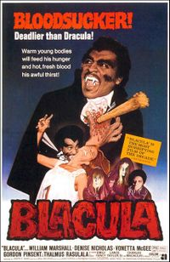

Cinema herbekeken door een dove lens
Hervertellingen van het klassieke verhaal, gevormd door de culturele identiteiten van hun makers.
De film toont een wereld zonder horende mensen, waar communicatie plaatsvindt via Amerikaanse gebarentaal (ASL), teletypewriters en visuele signalen zoals knipperende deurbellen.
Originele film
DRACULA (1931)
TOD BROWNING
BLACULA (1972)
WILLIAM CRAIN
DEAFULA (1975)
PETER WOLF

Slide 15








Er zijn filmproductiebedrijven en festivals voor doven opgericht en er zijn talrijke korte en lange films gemaakt door doven.
Internationaal Film- en Kunstfestival voor doven
India
Rochester, VS
Seattle, VS
Wolverhampton, Verenigd Koninkrijk
Reims, Frankrijk
Los Angeles, VS
Tokio, Japan
Moskou, Rusland

Slide 16



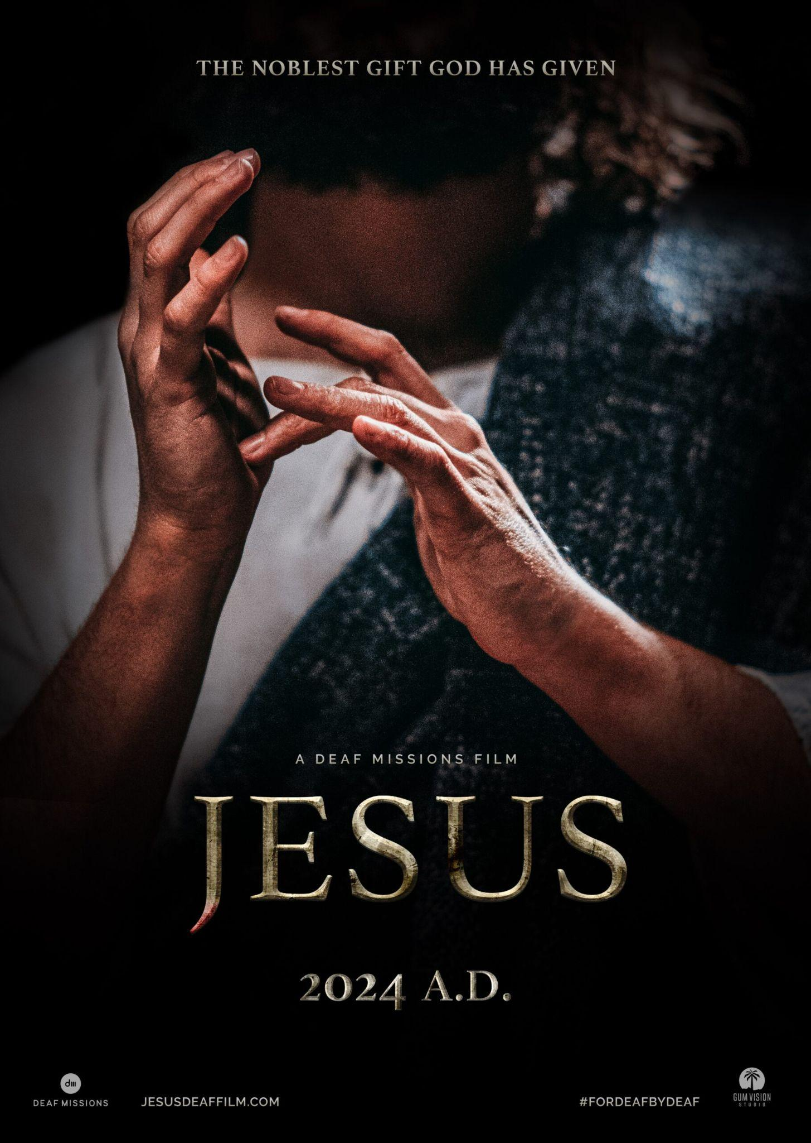

Dove Cinema
Voorbeelden
Small World
(L. Neethling, 2016)
Sign Gene
(E. Insolera, 2017)
The End
(T. Evans, 2011)
Deaf Funny
(C. Swinbourne, 2017)
Je kunt ook de video "Dove filmmakers en hun werk" vertonen.
JESUS: een film van Deaf Missions
(J. D. Josselyn, 2024)

Slide 17




Dove cinema: belangrijke componenten
Dove cultuur: DEAF, 2011, Nancy Rourke
Workshop over doofheid, Nancy Rourke
Deaf Global Unity, 2011, Nancy Rourke
Deaf People Can, 2012, Nancy Rourke
Auteurschap door doven:
Dove regisseurs, scenarioschrijvers en acteurs.
Gebarentaal als de belangrijkste taal van de film
Thema's die verband houden met de identiteit, cultuur en gemeenschap van doven, niet alleen met hun handicap.
Een perspectief vanuit de dove gemeenschap, waarbij paternalistische of gemedicaliseerde voorstellingen door horende personen worden vermeden en audisme wordt aangevochten

Slide 18
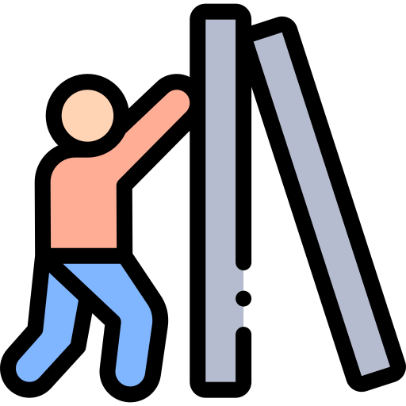
Uitdagingen voor de dovencinema
Beperkte financiering voor filmproductie
Gebrek aan financiële en institutionele steun voor distributie
Ontoegankelijkheid van reguliere filmscholen en academies

Slide 19

Maak een storyboard voor een film over doven
Notes:
een superrustige plek

Slide 20
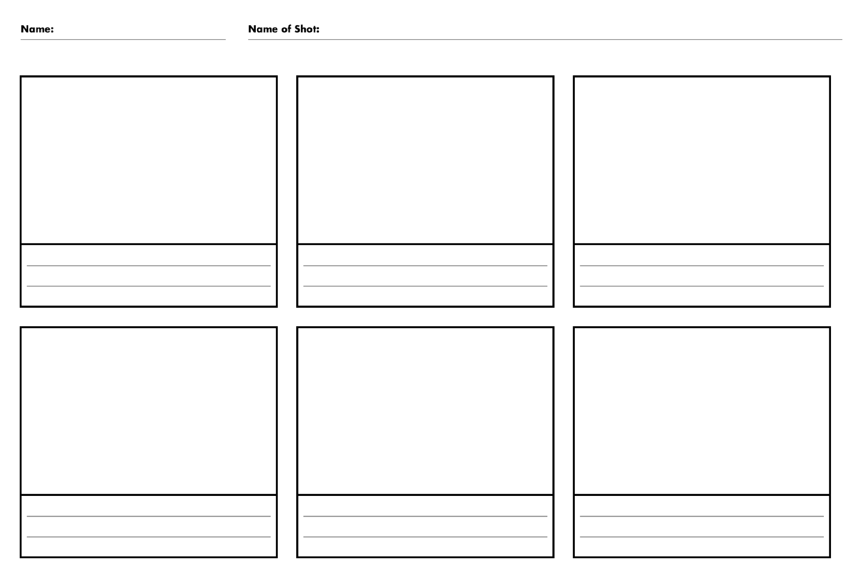
Maak een storyboard voor een film over doven

Slide 21




Belemmeringen
Antagonisme
Leidende rol

Slide 22

Bronnen:
Burns, P. (1999). Georges Demeny Phonoscope 1892. Archive.org. https://archive.org/details/demeny_phonoscope_1892
Deaf Cinema, geraadpleegd op 20 juni 2025. https://heartdeaf.com/heart/content/timelines/cinema/timeline.html
Durr, P. (2016). “Deaf cinema”. In The sage deaf studies encyclopedia (Vol. 3, pp. 158-158). SAGE Publications, Inc, https://doi.org/10.4135/9781483346489.n56
Holcomb, T. K. (2023). Introduction to Deaf culture. 2e druk. Oxford University Press.
http://www.introductiontodeafculture.com/intro-to-deaf-culture.html
Ladd, P. (2003). Understanding deaf culture: in search of deafhood, Multilingual Matters.
Lane, H., Pillard R. C., en Hedberg U. (2011). The People of the Eye: Deaf Ethnicity and Ancestry, Oxford University Press.
Mager W. (2021, 29 november). 130 Years of Deaf People and the Moving Image: Coming Full Circle. Watershed.co.uk, https://www.watershed.co.uk/articles/130-years-deaf-people-and-moving-image-coming-full-circle
National Association of the Deaf, Veditz Day, 13 augustus 2013, https://www.nad.org/2013/08/12/veditz-day-august-13th-2013/
Schuchmann, J. (1988). Hollywood speaks: Deafness and Film Entertainment Industry. University of Illinois Press.
Virdi, J. (2020). Deaf History Series: Aflevering 11. Emerson Romero. https://jaivirdi.com/2020/07/19/dhs-episode-11/

Slide 23








Contact
https://deafstudies.eu/
Dove cultuur, erfgoed en diversiteit
@deafstudies.eu

